Slide 1


数字逻辑设计
实验三：计数器设计
郑海刚 2020秋

Slide 2
部分规范
一个Verilog文件中放一个module定义，文件名和module名称一致
仿真文件名用modulename_sim/ modulename_tb
尽量不要使用C语言中复杂的表达式，可以使用“？语句”
信号和网线名小写，用下划线分割单词
宏定义、parameter、localparam 用大写
对于出现频率较高的相同含义单词，作为前缀或者后缀使用
注意缩进（使用Tab），添加注释

Slide 3

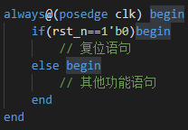
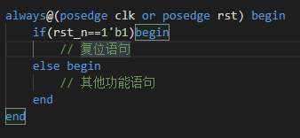
电路设计3种结构
（1）组合逻辑
（2）时序逻辑
（a）同步复位时序电路
（b）异步复位时序电路

Slide 4
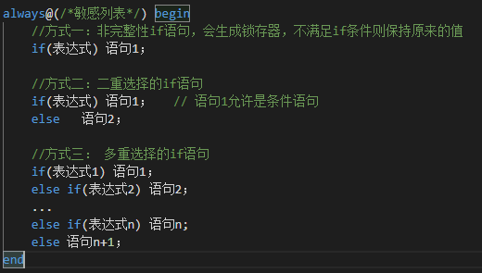
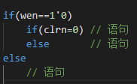
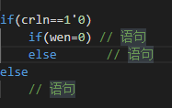
If-else问题
（1）三种写法，允许嵌套
（2）写出来不是异步，敏感列表写错；先判断wen信号，再判断rstn信号

Slide 5
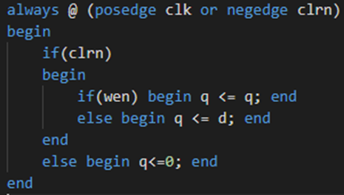
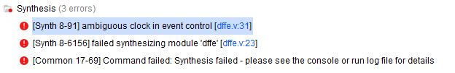
If-else问题
（1）clrn用的是negedge，应先处理clrn==0的情况
（2）if判断条件如果用的是敏感变量，就必须配套用else
Notes:
但不影响上板，能够生产比特流文件并上板实现。

Slide 6
实验目的
加深对计数器工作原理的理解，掌握计数器的Verilog实现方法；
了解计数器的应用场景；
进一步掌握使用Verilog HDL实现时序逻辑电路的方法；
熟悉时序电路的仿真调试方法。

Slide 7
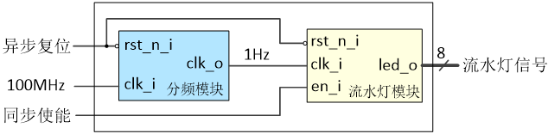
实验题目一：流水灯设计
实验内容
基于计数器，设计分频模块和流水灯模块，实现时间间隔为1s的硬件流水灯，其顶层模块如图所示。分频模块将100MHz的输入时钟降频至1Hz输出，并以此驱动流水灯模块输出时间间隔为1s的流水灯信号。
顶层模块的输入时钟需连接到EGO1的100MHz晶振时钟源（P17引脚）

Slide 8
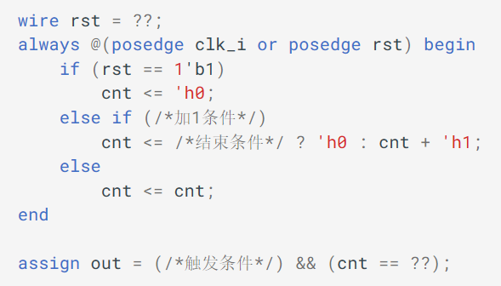
实验原理
计数器的设计三个要素：
加1条件、结束条件和触发条件。

Slide 9
实验题目二：格雷码计数器设计
实验内容
基于计数器设计能循环输出4位格雷码的计数器。
格雷码的特点是从一个数变为相邻的一个数时，只有一个数据位发生跳变，由于这种特点，可以避免二进制编码计数组合电路中出现的亚稳态。
十进制 | 二进制 | 格雷码 | 十进制 | 二进制 | 格雷码
0 | 0000 | 0000 | 8 | 1000 | 1100
1 | 0001 | 0001 | 9 | 1001 | 1101
2 | 0010 | 0011 | 10 | 1010 | 1111
3 | 0011 | 0010 | 11 | 1011 | 1110
4 | 0100 | 0110 | 12 | 1100 | 1010
5 | 0101 | 0111 | 13 | 1101 | 1011
6 | 0110 | 0101 | 14 | 1110 | 1001
7 | 0111 | 0100 | 15 | 1111 | 1000

Slide 10
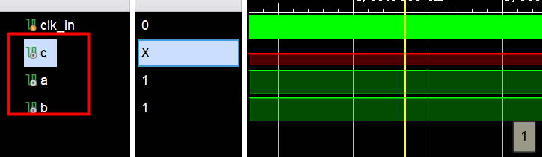
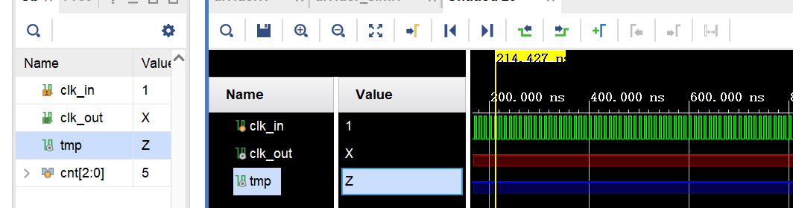
理解仿真波形异常
不定态“X”：
高阻态“Z”：

Slide 11
实验检查与提交
实验题目一：
现场检查实验现象（1分），分频精度需看仿真波形；
实验题目二：
检查提交.v文件（含仿真文件）、仿真结果截图及文字分析（1分）。
指导书提到的仿真调试技巧多加练习。

Slide 12
开始实验

